Slide 1
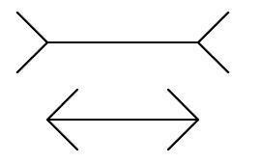

Slide 2
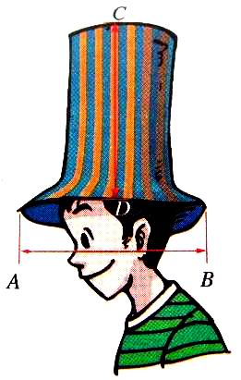
凭感觉判断不准确！

Slide 3
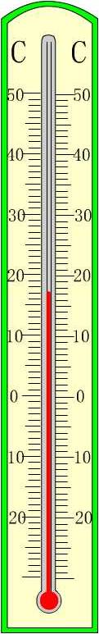
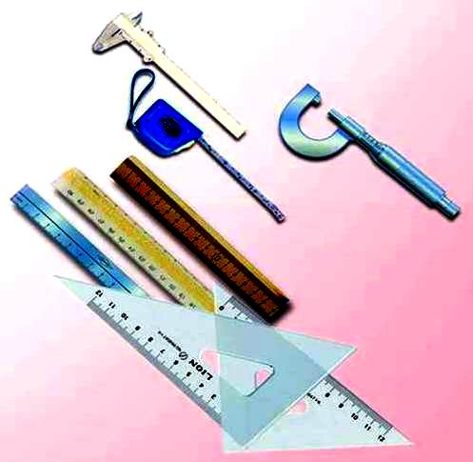
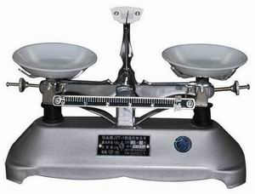
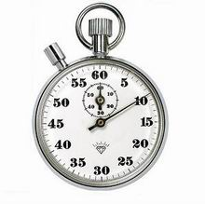
凭感觉判断不准确！
需要借助测量仪器或工具进行科学测量

Slide 4
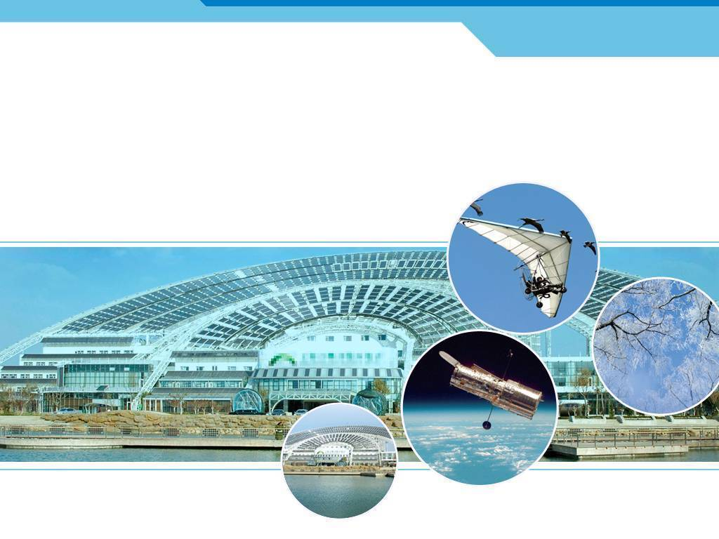

第一章 机械运动
第1节 长度和时间的测量
（第1课时）
义务教育教科书 物理 八年级 上册
鞍山市育才中学物理组 徐成宇

Slide 5
一、长度的单位
国际单位制（SI）
1．基本单位：米，符号（m）
  常用单位：
    比米大的：千米（km）；
    比米小的：分米（dm）、厘米（cm）、毫米（mm）、微米（μm ）、纳米（nm）
2．单位换算：
  进率：1000和10
  换算：大化小，小化大
  形式：科学计数法

Slide 6
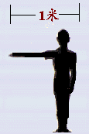
3．估测长度：
体验1m长度
1cm

Slide 7

估测练习
课桌高度约800_____，
中学生身高约1.6___，
教室每层楼高约3___，
教室门高约2___，
物理课本长约26____，
成人走两步的距离约15____。
新冠病毒的直径约125_____。
答案：mm；m；m；m；cm；dm；nm

Slide 8
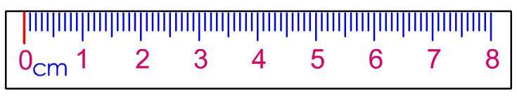
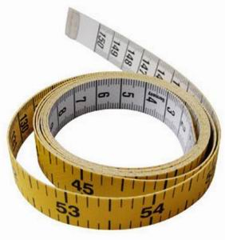
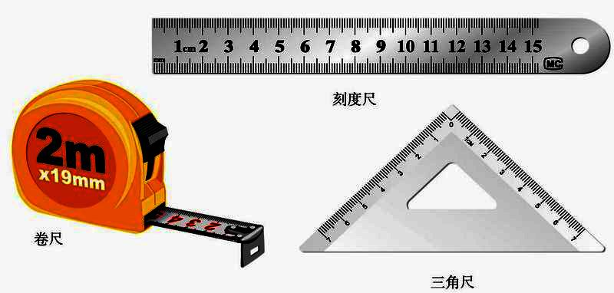
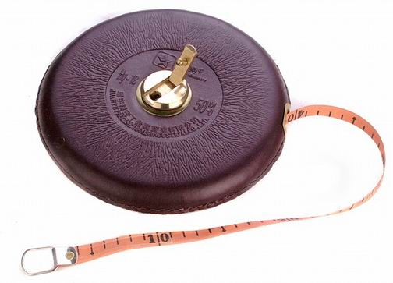
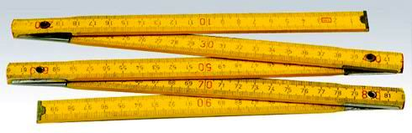
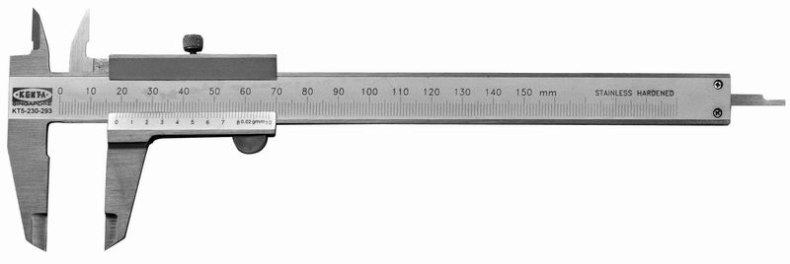
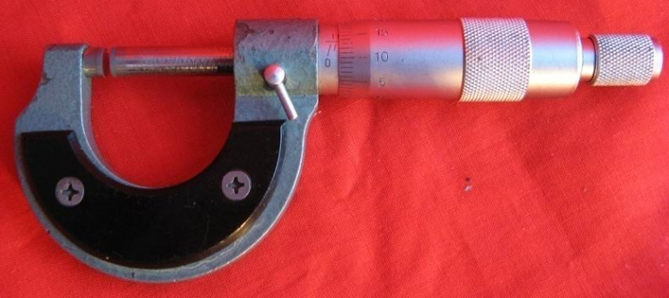
二、长度的测量
1．基本工具：刻度尺。
  其它：三角尺、卷尺、皮尺等。
  精确工具：游标卡尺、螺旋测微器（千分尺）

Slide 9
2．正确使用刻度尺方法（选、放、看、读、记）
使用前：
（1）根据实际需要选择刻度尺，并看清：
  ①零刻度线；
  ②量程；
  ③分度值。

Slide 10
使用时：
（2）正确放置刻度尺
①零刻度线对准被测物体的一端；
②有刻度线一边要紧靠被测物体，且与被测边平行，不能歪斜；
③用厚刻度尺时，要使刻度线贴近被测物体。
√
×
×
√
×
√
×

Slide 11
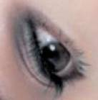
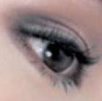
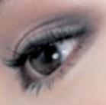

（3）观看：
视线正对刻度线。
视线应与刻度尺的尺面垂直，不能歪斜。
√
×
×
0 cm 1 2 3 4 5 6 7 8 9 10

Slide 12
（4）读数：
  数值和单位，数值要读准确值和估计值。
  数值=准确值+估计值。
  准确值——准确读出的数字，由分度值决定。
  估计值——准确值下一位，且仅有一位。
分度值0.1cm；
物体长度2.37cm。
分度值1cm；
物体长度2.4cm。

Slide 13
测量法则
测量中的有效数字保留到仪器精度的下一位。
当用毫米刻度尺（分度值1mm或0.1cm），准确值写到0.1cm，估计值写到0.1cm下一位。
用0占位。

Slide 14
（5）记录：
记录结果包括数值和单位。
没有单位时记录无意义。
0.05
cm
准确值为______估计值为______单位为____
2.6
此时物体长度为____________
2.65cm

Slide 15
零点修正法
零刻度线磨损时，要将其他刻度线（常选整数值）作为起始刻度测起，测量结果应该等于读出的刻度值减去作为起始的刻度值。

Slide 16

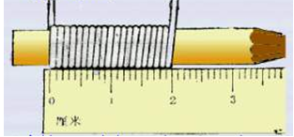
3．测量长度的特殊方法
（1）累积法
适合微小物体的测量。测出多个相同微小量的总长度，除以个数即可。
如测纸厚，测细丝直径。

Slide 17

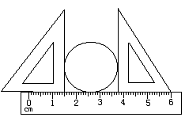
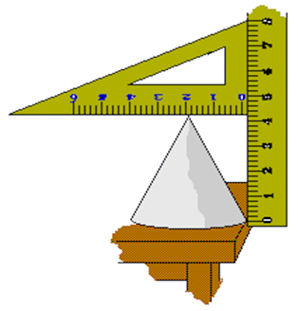
（2）尺板法（三角板刻度尺配合法、平移法）
要点：夹紧、对齐、垂直。
方法：两板一尺、一板一尺
应用：物体表面凹凸不平或几何形状不规则时，用此法。如测量硬币、圆、圆柱体的直径和圆锥体的高。

Slide 18

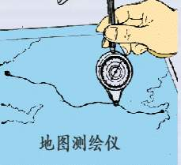
（3）化曲为直法（棉线法）：
用无伸缩的棉线与曲线完全重合，做好两端标记，然后将棉线拉直，用刻度尺量出棉线上两个标记间的长度即为曲线长度。
如测地图册上的铁路线长。

Slide 19
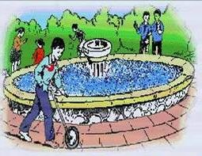
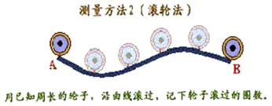
（4）滚轮法
用轮子沿较长的线段滚动，记下轮子滚动圈数，用轮子周长乘以圈数就得线段的长度。
测跑道或道路长度、汽车里程表。

Slide 20
常见长度估测
桌子高度约80cm，
中学生身高约1.6m，
教室每层楼高约3m，
教室门高约2m，
成人步距约1.5m。
物理课本长约26cm，
新铅笔长约0.17m，
硬币的厚度约为2mm，
食指指甲宽度约1cm，
一张纸厚度100μm，
头发丝直径70μm，
PM2.5指悬浮颗粒直径约2.5μm。
病毒的直径约100nm，

Slide 21
比较各种长度单位
1、国际单位制：
  千米（km）；米（m）分米（dm）、厘米（cm）、毫米（mm）、微米（μm ）、纳米（nm）
2、我国市制单位：
  里、丈、尺、寸
  1千米=2里
  1米=3尺
3、英制单位
  英里、英尺（ft）、英寸
  1英尺=0.3048米
4、航海单位
  海里
  1海里 = 1.852 千米

Slide 22
想想议议：人体的 “尺”
1庹（tuó）： 也叫1臂展，成年人两臂侧平伸直时两中指指尖的距离。
1拃（zhǎ）：张开手，拇指尖到中指尖之间的距离。
1步幅：走路时两脚尖之间的距离。

Slide 23
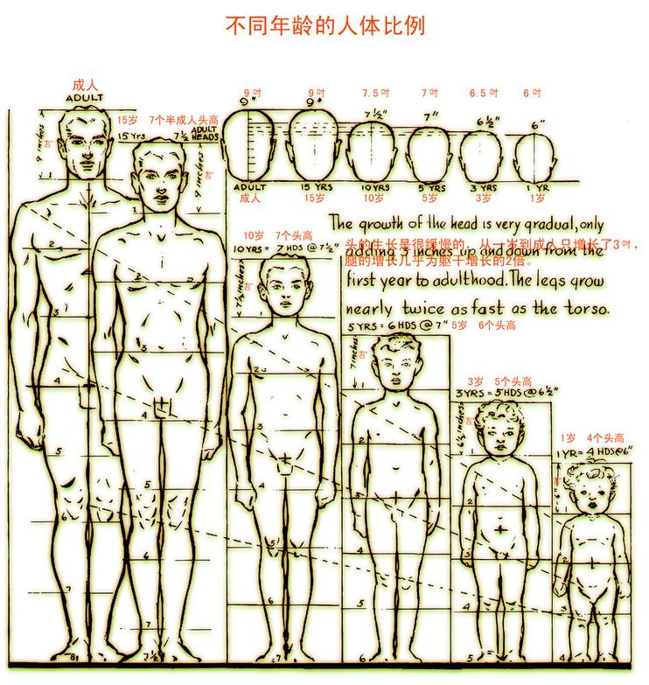
“头高”作尺
在美术中画人体时，经常用如下方法估计人体比例：
1岁4个头高；
3岁5个头高；
5岁6个头高；
10岁7个头高；
15岁7个半成人头高……

